Slide 1
电 路
Electric circuit
主讲：赵彦珍
Tel： 2668630－205
Address：东一楼西230
Email： zhaoyzh@mail.xjtu.edu.cn
<number>/25

Slide 2
● 课程的地位
电类专业的技术基础课
● 课程的意义
①理论意义
分析
综合
集总参数电路
分布参数电路
电路
磁路
电路理论
电磁场理论
电工原理
②工程意义
● 课程任务及学时安排
● 学习方法、考核等
● 参考书目
<number>/25

Slide 3
● 课程任务及学时安排
任务：掌握电路的基本理论知识、基本分析方法
和初步实验技能。
总学时：80 （讲课 52+12 实验 16）
直流电路 22 动态电路 10
交流电路 28 二端口网络 2
非线性电阻电路 2
<number>/25

Slide 4
● 学习方法
基本概念、基本方法、基本定理
● 考 核
作业 (10分) + 实验 (10分) + 互动讨论（20分）
+ 期末 (60分)
● 教 材
邱关源等：电路（第5版）
● 参考书目
刘崇新等：电路学习指导与习题分析（第5版）
Charles K.Alexander，Fundamentals of Electric Circuits
<number>/25

Slide 5
第一章 电路模型和电路定律
（Circuit Model and Circuit Laws）
主要内容：
1. 电压、电流的参考方向
2. 电路元件及其特性
3. 基尔霍夫定律
<number>/25

Slide 6
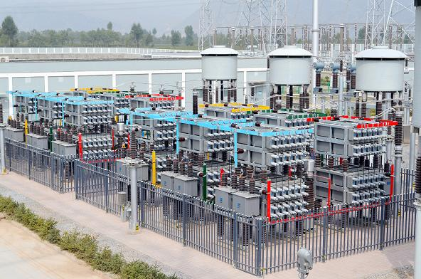
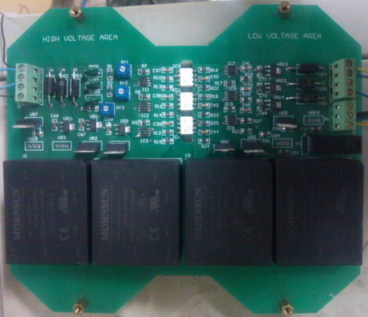
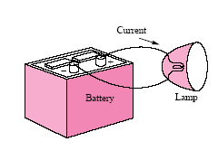
1.1 电路和电路模型
（Circuit and Circuit model)
由电路部件和电路器件相互连接而构成的电流的通路装置。
1 实际电路
A simple electric circuit
电源(source)
负载(load)
导线(line)、
开关（switch)等
功 能
A circuit board
1） 能量的传输、分配与转换 2） 信息的传递与处理
An electricity substation
<number>/25

Slide 7
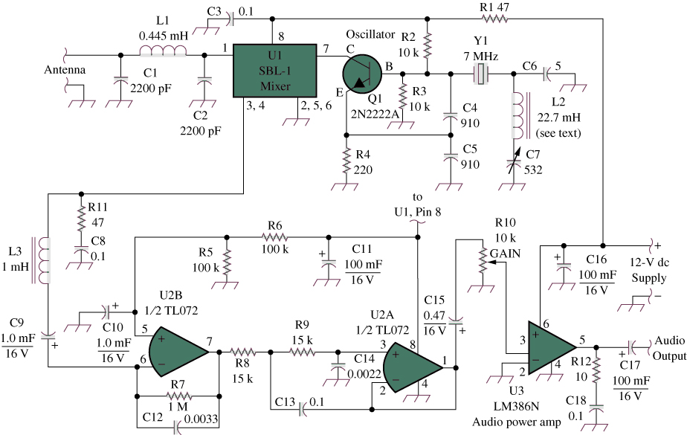
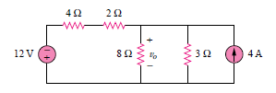
An electric circuit
Electric circuit of radio receiver
<number>/25

Slide 8
2. 电路模型 (Circuit Model)
理想电路元件（Ideal Circuit Elements）:
是组成电路模型的最小单元，是具有某种确定的电磁性能，并具有精确的数学定义的基本结构。
几种基本的电路元件：
电阻元件、
电感元件、
电容元件、
电源元件
注
具有相同的主要电磁性能的实际电路部件，在一
定条件下可用同一模型表示；
同一实际电路部件在不同的应用条件下，其模型
可以有不同的形式
<number>/25

Slide 9




例1
<number>/25

Slide 10


电路模型: 反映实际电路部件的主要电磁性质的理想电
路元件及其组合。
实际电路
电路图
开关
灯泡
电池
导线
<number>/25

Slide 11
3. 集总参数电路（Lumped Parameter Circuit）
集总参数元件：假定电磁过程都集中在元件内部进行
集总参数电路：由集总参数元件构成的电路
集总条件：实际电路的尺寸必须远小于电路工作频率下
的电磁波的波长，即：d<<λ
注
集总参数电路中，u、i 可以是时间的函数，与空间坐标无关
<number>/25

Slide 12
例2 已知电磁波的传播速度与光速相同，即
v=3×10⁵ km/s (千米/秒)
(1) 若电路的工作频率为f=50 Hz，则
周期 T = 1/f = 1/50 = 0.02 s
波长  = 3×10⁵ 0.02=6000 km
一般电路尺寸远小于 。
(2) 若电路的工作频率为 f=50 MHz，则
周期 T = 1/f = 0.0210^{–6} s= 210^{–8} s
波长  = 3×10⁵ 2 10^{–8} = 6 m
此时一般电路尺寸均与 可比，
电路不能视为集总参数电路
<number>/25

Slide 13
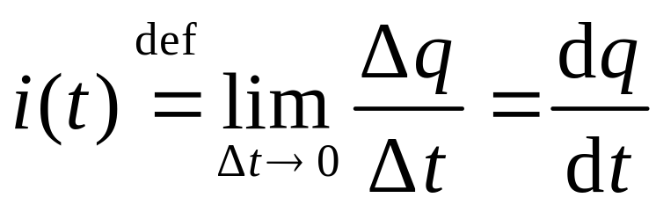
1.2 电流和电压的参考方向
(Reference Directions of Voltage and Current)
电路中的主要物理量有电压、电流、电荷、磁链、能量、电功率等。在线性电路分析中人们主要关心的物理量是电流、电压和功率。
1. 电流的参考方向 (current reference direction)
电流(current)
带电粒子有规则的定向运动，形成电流。
电流的大小用电流强度描述
电流强度
单位时间内通过导体横截面的电荷量
单位：A
<number>/25

Slide 14
方 向
规定正电荷的运动方向为电流的实际方向
元件(导线)中电流流动的实际方向只有两种可能:
实际方向

A
B

实际方向
A
B
问 题
复杂电路或电路中的电流随时间变化时，电流的实际方向往往很难事先判断
<number>/25

Slide 15
参考方向
任意假定一个正电荷运动的方向即为电流的参考方向。
大小
电流(代数量)
方向
i 参考方向
A
B
<number>/25

Slide 16
电流的参考方向与实际方向的关系：
i 参考方向
i 参考方向
A
B
A
B
实际方向
实际方向
i > 0
i < 0
电流参考方向的两种表示：
1) 用箭头表示： 箭头的指向为电流的参考方向
2) 用双下标表示：如 i_{AB} , 电流的参考方向由A指向B
<number>/25

Slide 17
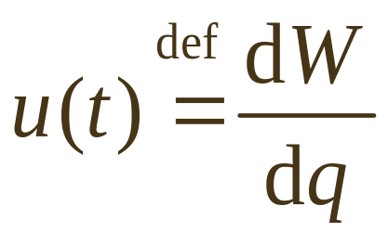
2. 电压的参考方向 (voltage reference direction)
单位正电荷q 从电路中一点移至参考点（＝0）时电场力做功的大小
电位
电压U
单位正电荷q 从电路中一点移至另一点时电场力做功（W）的大小
实际电压方向
电位真正降低的方向
单位：V (伏)、kV、mV、V
<number>/25

Slide 18
例3
已知：4C正电荷由a点均匀移动至b点电场力做功8J，由b点移动到c点电场力做功为12J，
若以b点为参考点，求a、b、c点
的电位和电压U_{ab}、U _{bc};
(2) 若以c点为参考点，再求以上各值
b
a
c
解
（1） 以b点为电位参考点
<number>/25

Slide 19
解
（2）以c点为电位参考点
a
b
c
结论
电路中电位参考点可任意选择；参考点一经选定，电路中
各点的电位值就是唯一的；当选择不同的电位参考点时，
电路中各点电位值将改变，但任意两点间电压保持不变。
<number>/25

Slide 20
问题
复杂电路或交变电路中，两点间电压的实际方向往往不易判别，给实际电路问题的分析计算带来困难
电压(降)的参考方向
假设的电压降低之方向
参考方向
U
参考方向
U
+
–
+
–
+
实际方向
实际方向
+
U
< 0
U
> 0
<number>/25

Slide 21
电压参考方向的三种表示方式：
(1) 用箭头表示
U
(2) 用正负极性表示
+
U
(3) 用双下标表示
U_{AB}
A
B
<number>/25

Slide 22
3. 关联参考方向
元件或支路的u，i 采用相同的参考方向称之为关联参考
方向。反之，称为非关联参考方向。
i
i
+
U
-
-
+
U
关联参考方向
非关联参考方向
<number>/25

Slide 23
例4
电压电流参考方向如图中所标，问：对A、B两部分电路电压电流参考方向关联否？
i
＋
A
答： A 电压、电流参考方向非关联
B 电压、电流参考方向关联
A
B
U
B
－
注
分析电路前必须选定电压和电流的参考方向 (任意假定)
(2) 参考方向一经选定，必须在图中相应位置标注 (包括方向和符号），在计算过程中不得任意改变。
（3）参考方向不同时，其表达式相差一负号，但实际
方向不变。
(4) 参考方向也称为假定方向、正方向，以后讨论均在参考方向下进行，不考虑实际方向。
<number>/25

Slide 24
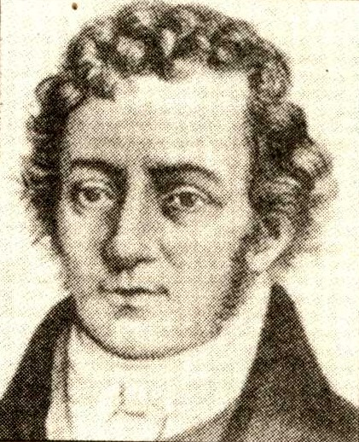

Andre-Marie Ampere (1775–1836) a French mathematician and physicist, laid the foundation of electrodynamics.
He defined the electric current and dev- eloped a way to measure it in the 1820s.
Born in Lyons, France, Ampere at age 12 mastered Latin in a few weeks, as he was intensely interested in mathematics and many of the best mathematical works were in Latin. He was a brilliant scientist and a prolific writer. He formulated the laws of electromagnetics. He invented the electromagnet and the ammeter. The unit of electric current, the ampere , was named after him.
<number>/25

Slide 25
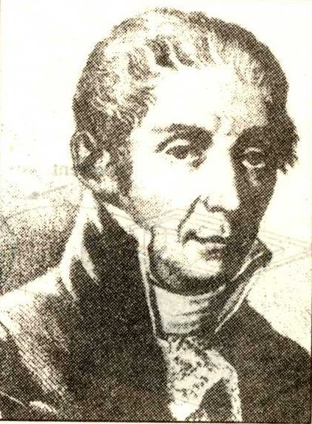
Alessandro Antonio Volta (1745–1827)
an Italian physicist,
invented the electric battery-which
provided the first continuous flow
of electricity and the capacitor.
Born into a noble family in Como, Italy, Volta was performing electrical experiments at age 18. His invention of the battery in 1796 revolutionized the use of electricity . The publication of his work in 1800 marked the beginning of electric circuit theory. Volta received many honors during his lifetime. The unit of voltage or potential difference, the volt, was named in his honor.

